Slide 1
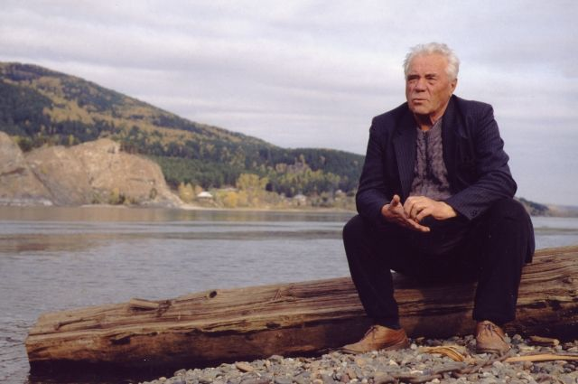
Литература
11
класс
Деревенская проза
Мусурманова
Юлия Юрьевна

Slide 2
50–60-е гг. XX в.— особый период в развитии русской литературы
- преодоление последствий культа личности Сталина, сближение с действительностью,
- изживание элементов бесконфликтности, приукрашивания жизни
потребность общества вспомнить свои вековые устои, подтвердить нравственный характер законов народной жизни
Вопросы нравственности связаны с сохранением всего ценного в традициях села: вековая национальная жизнь, уклад деревни, народная мораль и народные нравственные устои.
Тема преемственности поколений, взаимосвязи прошлого, настоящего и будущего, проблема духовных истоков народной жизни.

Slide 3
Деревенская проза
1. 1920-е годы. Споры о путях крестьянства, о земле. Л.Сейфуллина, Б.Пильняк, А.Неверов, Л.Леонов воссоздают действительность деревенского уклада с разных идейно-социальных позиций.
2. 1930–1950-е годы. Преобладает жёсткий контроль над художественным творчеством. Ф.Панфёров «Бруски», А.Макаров «Стальные рёбра», М.Шолохов «Поднятая целина».
3. 1950-1960 годы. Активизация литературной жизни в стране. Художественное многообразие. Художники осознают своё право на свободу творческой мысли, на историческую правду. Деревенские очерки. В.Овечкин, А.Калинин, В.Тендряков.

Slide 4
Писатели начинают обращаться к темам, которые раньше были запретными:
- трагические последствия коллективизации («На Иртыше» С.Залыгина, «Кончина» В.Тендрякова, «Мужики и бабы» Б.Можаева, «Кануны» В.Белова, «Драчуны» М.Алексеева и др.);
- изображение близкого и далёкого прошлого деревни, её нынешних забот в свете общечелове-ческих проблем, губительного влияние цивилизации («Последний поклон», «Царь-рыба» В.Астафьева, «Прощание с Матёрой», «Последний срок» В.Распутина, «Горькие травы» П.Проскурина);
- в «деревенской прозе» этого периода наблюдается стремление приобщить читателей к народным традициям, выразить естественное миропонимание («Комиссия» С.Залыгина, «Лад» В.Белова).

Slide 5
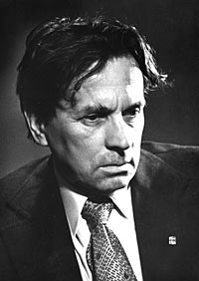
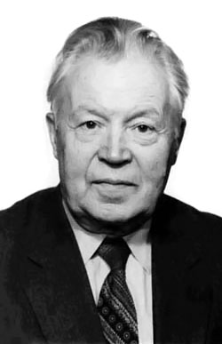
Ф. Абрамов: «Я горжусь тем, что я вышел из деревни», В. Распутин: «Я вырос в деревне. Она меня вскормила, и рассказать о ней — моя обязанность».
В. Шукшин: «Я не мог ни о чем рассказывать, зная деревню… Я был здесь смел, я был здесь сколько возможно самостоятелен».
С. Залыгин в «Интервью у самого себя»: «Я чувствую корни своей нации именно там — в деревне, в пашне, в хлебе самом насущном. Видимо, наше поколение — последнее, которое своими глазами видело тот тысячелетний уклад, из которого мы вышли без малого все и каждый. Если мы не скажем о нем и его решительной переделке в течение короткого срока — кто же скажет?»

Slide 6
В. Г. Распутин, размышляя о «деревенской прозе», заметил: «Никогда ещё литература с такой силой не говорила о судьбе человека и о судьбе земли, на которой живёт человек. Тревога эта доходит до отчаяния».
«Деревенская» проза, началась с поэтизации детства и природы, кончилась сознанием великой утраты. Не случаен мотив «прощания», «последнего поклона», отраженный и в названиях произведений («Прощание с Матерой», «Последний срок» В. Распутина, «Последний поклон» В. Астафьева, «Последняя страда», «Последний старик деревни» Ф. Абрамова), и в главных сюжетных ситуациях произведений, и предчувствиях героев.
Ф. Абрамов нередко говорил, что Россия прощается с деревней как с матерью.

Slide 7
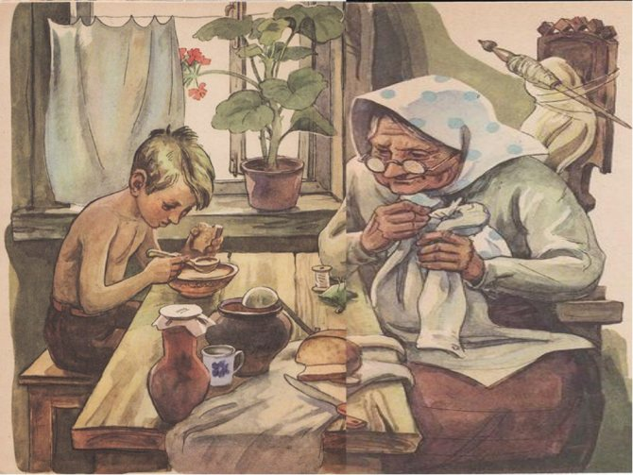
В.Астафьев. «Последний поклон»
Великолепная автобиографическая книга о детстве, родных людях и родной деревне. Астафьев воссоздает уклад далекого сибирского села, рисует галерею характеров – непутевых, бесшабашных, но способных к добру и участию. В «крайние» минуты сельчане спасают и поддерживают друг друга. В них, носителях неписанной, инстинктивной морали видел Астафьев «становую жилу» народа. Пример жизнестойкости, терпения и доброты – образ бабушки Катерины Петровны, примирявшей героя-подростка с жестокостью жизни.

Slide 8
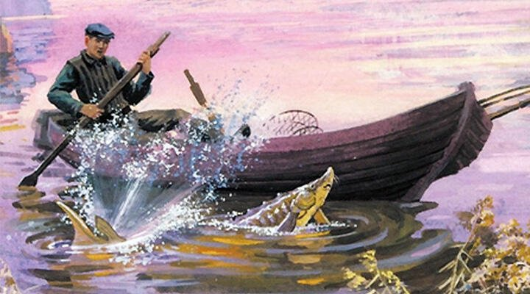
В.Астафьев. «Царь-рыба»
Игнатьич самый удачливый и умелый рыбак. Но он браконьер. Заставляла ловить рыбы больше, чем ему было нужно, жадность, жажда наживы любой ценой. Это и сыграло роковую роль при встрече с царь-рыбой.
Рыба походила на «доисторического ящера», «глазки
без век, без ресниц, голые, глядящие со змеиной
холодностью, чего-то таили в себе».
Желание позвать на подмогу вытеснила всепоглоща
ющая жадность: «Делить осетра?.. В осетре икры ведра два, если не больше. Икру тоже на троих?!»
Вскоре незадачливый рыбак оказался в воде, опутанный своими же удами с крючками, впившимися в тела Игнатьича и рыбы.

Slide 9
Глава «Сон о белых горах»
Охотник Аким нашел в лесной избушке больную девушку и спас ее от смерти. Оказалось, что привел её сюда давний недруг Акима – Гога, когда-то укравший медаль у фронтовика.
Погиб Гога, когда на блесну, сделанную из медали пытался поймать Царь-рыбу.

Slide 10
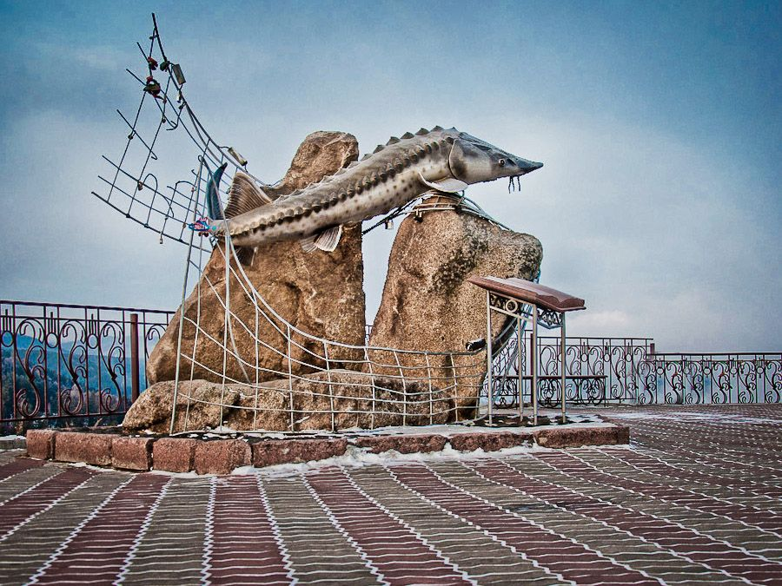
«Царь-рыба» — это «повествование в рассказах» о жизни в тайге. Основная тема книги В.Астафьева — противостояние человека и природы, которая подвергает проверке моральные качества; выжить здесь помогают только любовь и сплочённость. Повесть, вышедшая в изуродованном редактурой виде, пользовалась в 70-е огромной популярностью.
Недалеко от Красноярска установлен памятник книге Астафьева в виде вырывающегося из сетей осетра.

Slide 11
Задание для самостоятельной работы
Прочитать главу учебника о деревенской прозе.
Ответить на вопросы учебника.
Прочитать одну из глав книги В.Астафьева «Царь-рыба».

